Slide 1
S&D Champions League
Form MPS Guideline

Slide 2
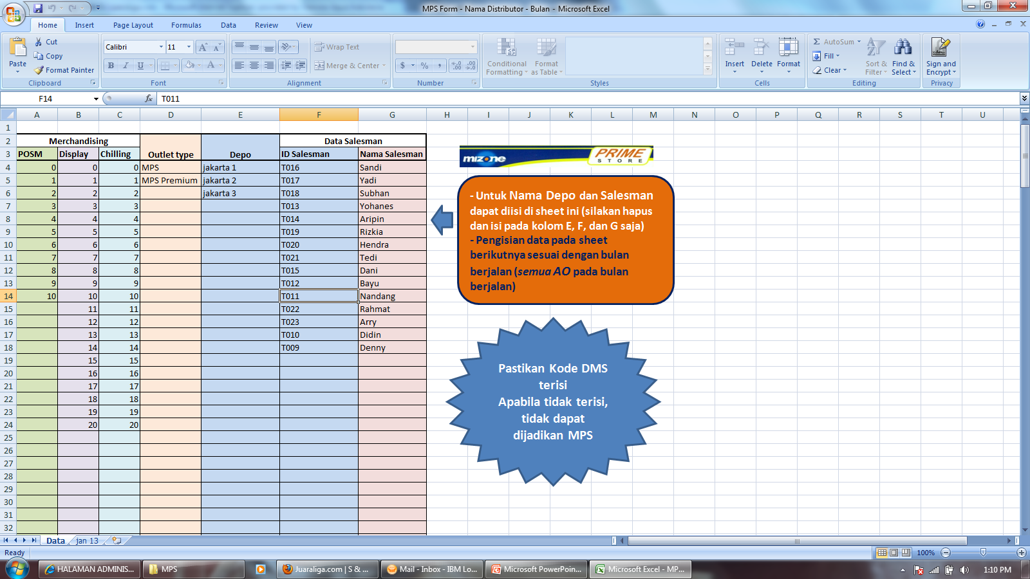
1
1. Pastikan Mengisi Nama Depo, ID Salesman, dan Nama Salesman

Slide 3
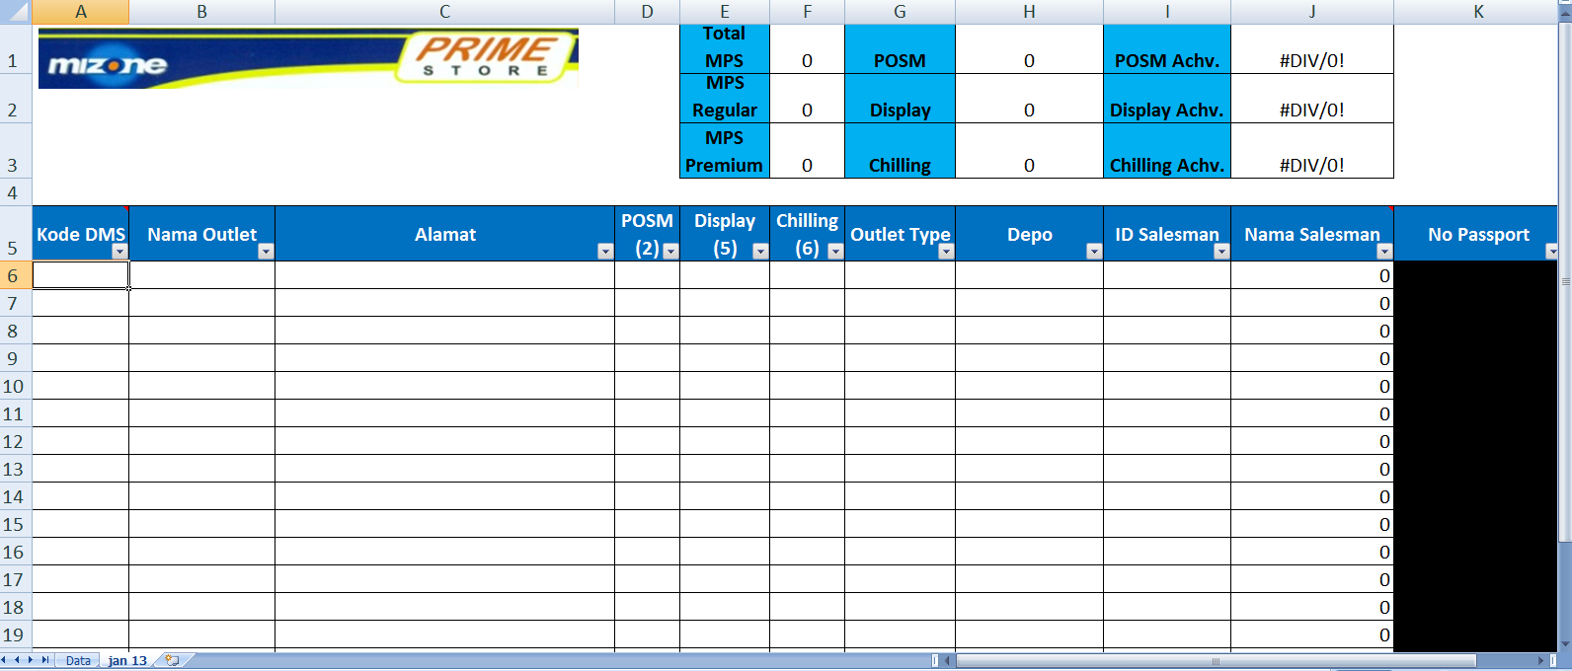
2
2. Pengisian dilakukan pada sheet bulan berjalan
Pastikan mengganti Nama Bulan pada sheet pengisian

Slide 4
3
3. Pastikan Mengisi Kode DMS

Slide 5
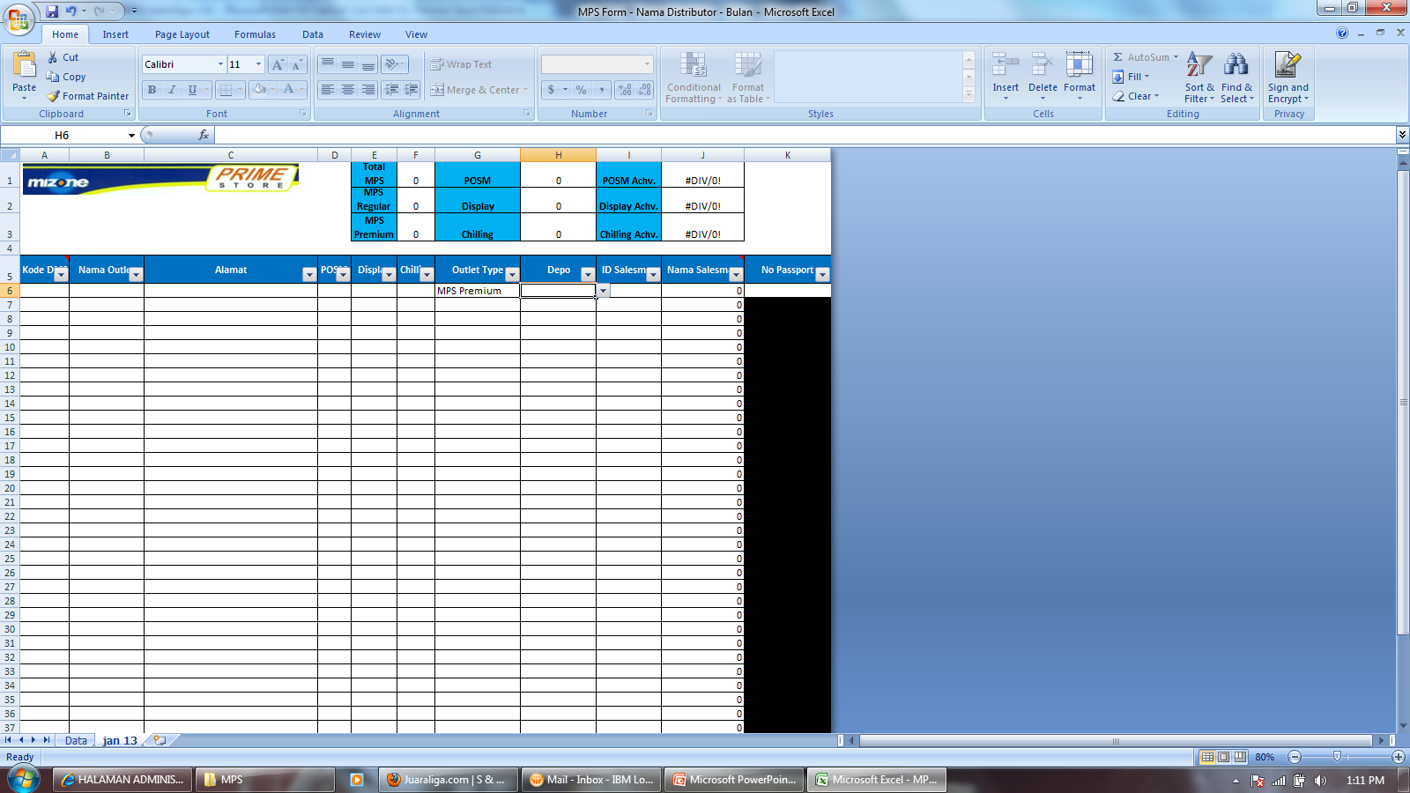
4
4. Untuk Outlet Premium, pastikan mengisi No Passport

Slide 6
5
5. Review kembali data MPS anda

Slide 7
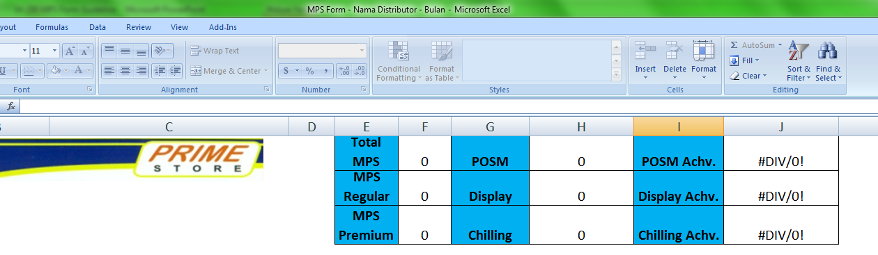
6
Rubah Nama file berikut:
M-250 MPS Form - Nama Distributor - Bulan.xlsx
Contoh :
M-250 MPS Form - BAP - Jan.xlsx
6. Sesuaikan Nama File seperti contoh dan Email laporan ke
ardian.karnaen@danone.com
muhammad.chakim@danone.com
agustinus.agustinus@danone.com

Slide 8
PASTI BISA !!!

